Slide 1
Біологічна роль Карбону та Силіцію

Slide 2
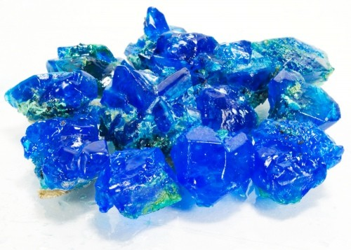
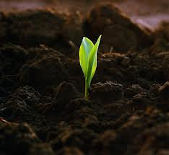
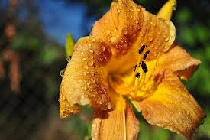
Усі живі істоти мають більш-менш подібний хімічний склад, що свідчить про єдність живої природи. Водночас немає жодного хімічного елемента живих організмів, якого б не було у неживій природі. Це підтверджує єдність живої і неживої природи. Проте співвідношення хімічних елементів у живих істотах та неживій природі інше. Наприклад, вміст Карбону в рослинах становить 15-18 %, а у ґрунті його менше 1 % ; Нітрогену в рослинах міститься до 5-6 % , а у повітрі - до 78 %.

Slide 3
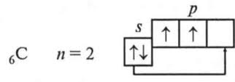
Карбон - найважливіший біогенний елемент, що складає основу життя на Землі, структурна одиниця величезного числа органічних сполук, що беруть участь в побудові організмів і забезпеченні їх життєдіяльності . Виникнення життя на Землі розглядається в сучасній науці як складний процес еволюції карбонних сполук.

Slide 4
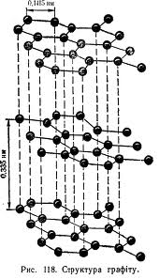
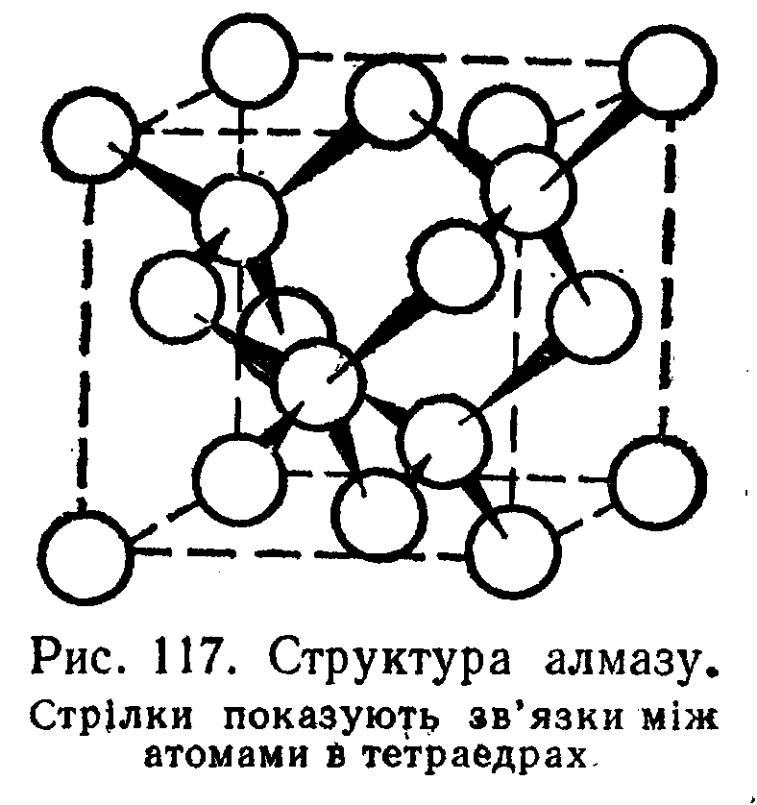
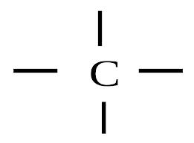
Унікальна роль карбону в живій природі зумовлена його властивостями, якими в сукупності не володіє жоден інший елемент періодичної системи. Між атомами карбону, а також між карбоном і іншими елементами утворяться міцні хімічні зв'язки, які, однак, можуть бути розірвані в порівняно м'яких фізіологічних умовах (ці зв'язки можуть бути одинарними, подвійними і потрійними). Здатність карбону утворювати 4 рівнозначні валентні зв'язки з іншими атомами. Карбон створює можливість для побудови вуглецевих скелетів різних типів - лінійних, розгалужених, циклічних.

Slide 5
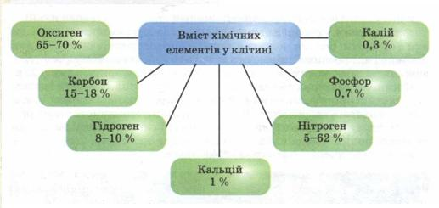
Карбон в організмі людини
Карбон- життєво важливий макроелемент організму людини. Його вміст в організмі людини – 15-21%.Карбон входить до складу білків, нуклеїнових кислот, жирів , вуглеводів, ферментів, вітамінів, гормонів, мінеральних солей.Входить до складу кісток .Значна частина необхідної організмам енергії утворюється в клітинах за рахунок окислення карбону. Він потрапляє в організм з питною водоюі харчовими продуктами.Аерозолі,що містять сажі ( дрібні частинки вугілля) можуть спричинити тяжкі захворювання дихальних шляхів та онкологічні хвороби.

Slide 6
Зміст вуглецю в земній корі 0,1% за масою. Вільний вуглець знаходиться в природі у вигляді алмазу і графіту. Основна маса вуглецю у вигляді природних карбонатів ( вапняки і доломіт), горючих копалин - антрацит (94-97% С), буре вугілля (64-80% С), кам'яне вугілля (76-95% С), горючі сланці (56-78 % С), нафта (82-87 % С), горючих природних газів (до 99 % метана), торф (53-56 % С). В атмосфері і гідросфері знаходиться у вигляді диоксиду вуглецю СО _{2.} В повітрі 0,046 % СО ₂ масою, у водах річок,озер і т.д. в 60 разів більше.Входить до складу вуглекислого газу,необхідного для фотосинтезу зеленим рослинам.

Slide 7
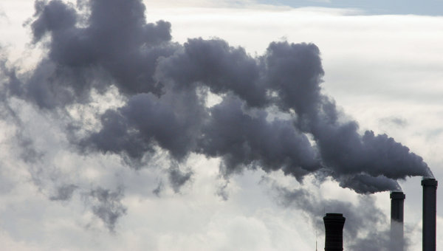
Токсична дія
Вуглець входить до складу атмосферних аерозолів, в результаті чого може змінюватися регіональний клімат, зменшуватися кількість сонячних днів. Вуглець надходить у навколишнє середовище у вигляді сажі у складі вихлопних газів автотранспорту, при спалюванні вугілля на ТЕС, при відкритих розробках вугілля, підземної його газифікації, отриманні вугільних концентратів та ін Концентрація вуглецю над джерелами горіння 100-400 мкг / м , великими містами 2,4-15,9 мкг / м , сільськими районами 0,5 - 0, 8 мкг / м .

Slide 8
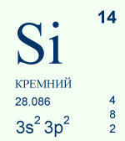
Силіцій
Відноситься до мікроелементів (0,001-0,000001%).Міститься в крові,лімфатичних вузлах, кришталику ока,шлунку, підшлунковій залозі, кістковій тканині , зубах, волоссі, печінці. Добове надходження в організм – 3,5 мг з їжею, 15 мг з повітря.

Slide 9
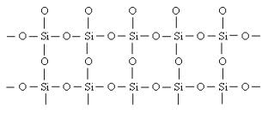
За поширеністю на Землі Силіцій займає друге місце серед хімічних елементів (27,6% маси земної кори). У вільному стані в природі проста речовина Силіцію, кремній, не зустрічається, проте його в значних кількостях отримують штучно для потреб промисловості. Найпоширенішими сполуками силіцію є діоксид силіцію SiO₂ (силікатний ангідрид або кремнезем) і солі силікатної кислоти — силікати, що є основою всіх гірських порід. У невеликих кількостях сполуки силіцію входять також до складу організмів рослин.

Slide 10
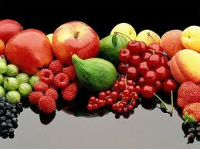
Біологічна роль до кінця не з’ясована, але встановлена необхідність для нормального розвитку та функціонування тканин. сприяє біосинтезу колагену та утворенню тканини кісток. При переломах кісток кількість у ділянці перелому збільшується в 50 разів. Сполуки відіграють суттєву роль у ряді метаболічних процесів, особливо в метаболізмі ліпідів. В організм людини надходить з їжею.

